Slide 1
Kaukolämmön hinta 1.1.2024

Slide 2
Kaukolämmön hinta uudisrakennuksissa (€/MWh) Teho- ja energiamaksu, sis. verot
Hinta sisältää kaikki verot, teho- ja energiamaksut ja mahdolliset muut vuotuiset kaukolämpömaksut. Ei sisällä liittymismaksuja.
Polttoaineiden hintojen nousu näkyy myös kaukolämmön hinnassa

Slide 3
Lämmön tuotannon kotimaisten polttoaineiden hinnat
Hinnoissa huomioidaan polttoaineiden hinta ja verot

Slide 4
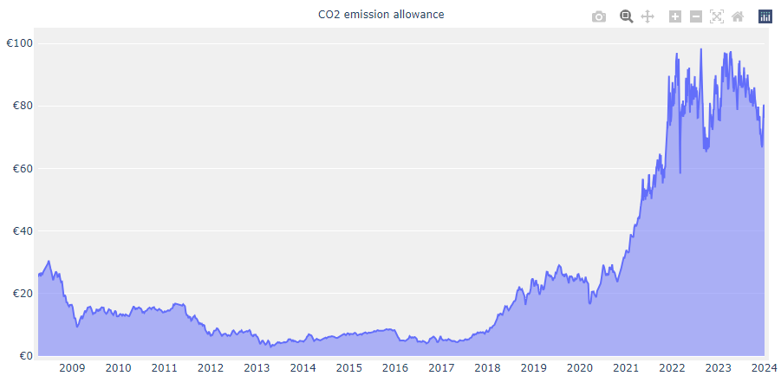
Päästöoikeuden hintakehitys
Hintakehitys 4/2008-01/2024
Lähde: https://sandbag.be/index.php/carbon-price-viewer/

Slide 5
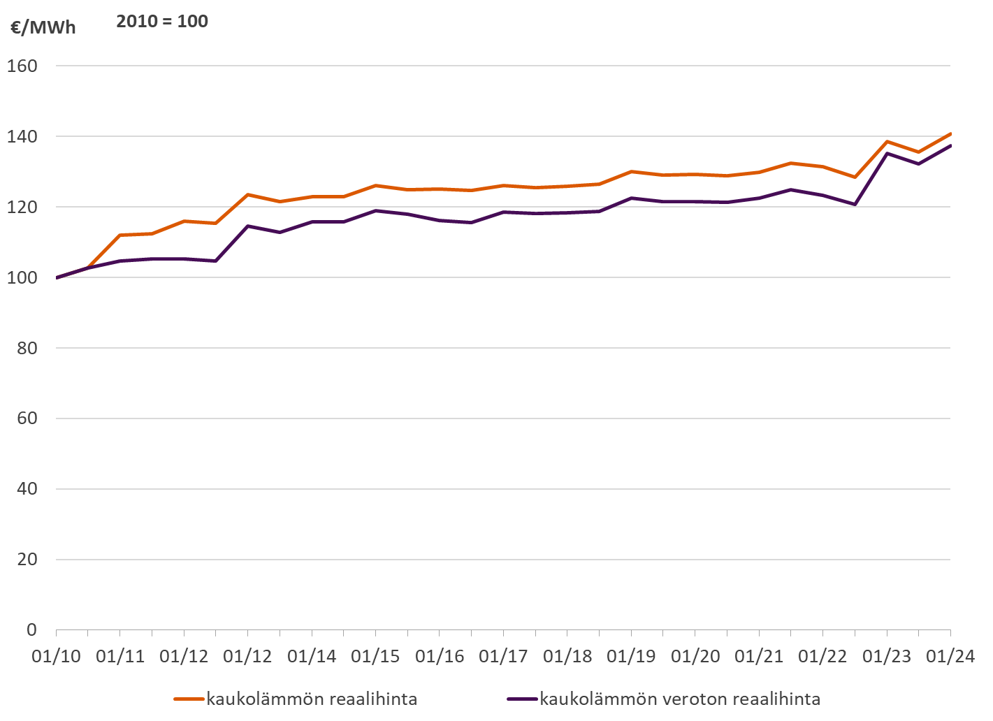
Kaukolämmön reaalihinnan kehitys Kuluttajahintaindeksillä korjattuna, verollinen ja veroton keskihinta

Slide 6
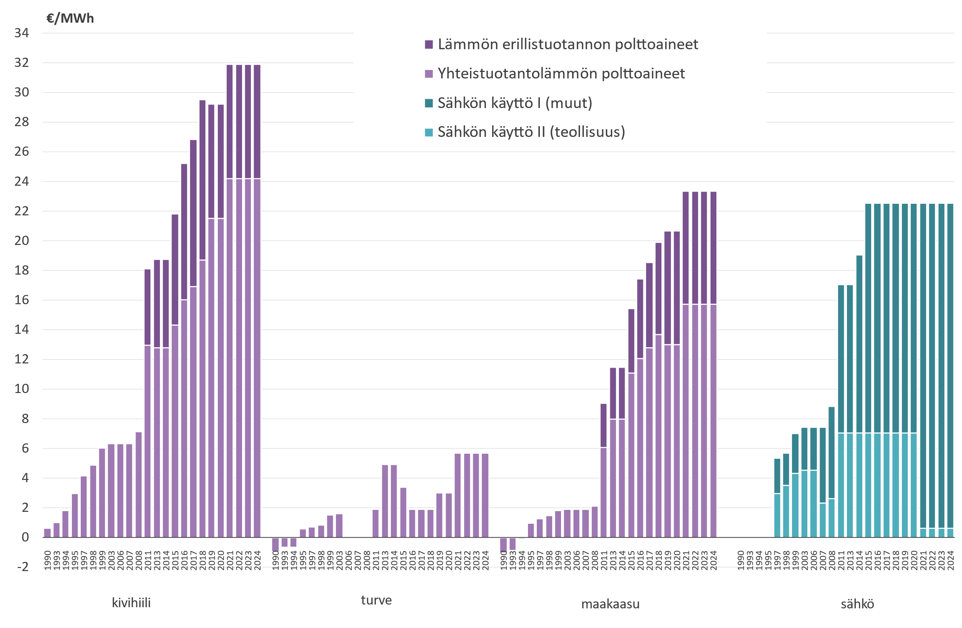
Energiaverojen kehitys Kaukolämmön tuotannon polttoaineet ja sähkön käyttö
Kaukolämmön polttoaineisiin liittyy valmistevero, jonka suuruus riippuu siitä, tuotetaanko lämpö erillistuotannolla vai sähkön ja lämmön yhteistuotannolla.
Yhteistuotantolämmöllä on alennettu veroluokka, ja erillistuotannon valmisteverot ovat täysmääräisiä
Myös sähkökulutuksella on kaksi eri veroluokkaa, alempi II-veroluokka ja korkeampi I-veroluokka

